Slide 1
Про запровадження Закону «Про вищу освіту» у НУБіП України та змістові складові освітніх програм
Начальник навчального відділу
Оксана Зазимко

Slide 2
Закон України від 18.12.2019 р. № 392-ІХ «Про внесення змін до деяких законів України щодо вдосконалення освітньої діяльності у сфері вищої освіти»

Slide 3
Як відбувається фінансування ЗВО за новою формулою з 2020 року
Фінансування за новою формулою у 2020 році отримають 136 закладів вищої освіти та 12 їхніх філій, які мають власні кошториси. За даними Міністерства освіти і науки, у 2020 році 94 заклади вищої освіти отримали 100-120% від бюджету 2019 року, а 54 – 95-99% від бюджету 2019 року. За словами заступника міністра освіти і науки Єгора Стадного, нова система фінансування вищої освіти стимулюватиме університети розвиватись та відповідати на запити ринку праці.
1. Масштабність ЗВО - відтепер фактична кількість студентів за бюджетною формою навчання (контингент) – лише один із семи показників, які впливають на формування бюджету. Протягом наступних трьох років вага цього показника буде зменшуватись.
Додатково держава стимулює університети зберігати свій профіль, технічні університети – підтримувати саме технічні спеціальності. Показник масштабу стимулює заклади вищої освіти об’єднуватись та ефективно використовувати ресурси. Адже університети, у яких навчається менше 1000 студентів, будуть отримувати менше, а ті, де три, п’ять і десять тисяч студентів – навпаки отримуватимуть більше.
2. Застосування регіонального коефіцієнту у формулі надасть змогу регіональним університетам у 2020 році отримати краще фінансування. У попередні роки через відтік абітурієнтів у великі міста регіональні заклади вищої освіти втрачали студентів та не мали ресурсів для розвитку. Застосовуючи регіональний коефіцієнт, держава підтримує регіональні університети.
3. Наявність українських університетів у міжнародних рейтингах – це стимул працювати над міжнародним визнанням та репутацією, підвищення шансів залучати іноземних студентів.
Враховують позиції в QS World University Rankings, The Times Higher Education World University Rankings та Academic Ranking of World Universities. Зараз п’ять університетів, які входять до рейтингів, отримали додаткове фінансування за цим показником.
4. Кількість грошей на дослідження, які університет залучає від бізнесу та з міжнародних грантів, свідчить, що закладу довіряють донори та/або бізнес. Держава, використовуючи цей показник, стимулює університети розвивати науку та диверсифікувати джерела надходження грошей.
5. Працевлаштування випускників – це показник, який МОН почне застосовувати при розрахунку фінансування університетів у 2021 році. Але у 2020 Міністерство освіти і науки запустить електронну систему, яка буде моніторити, чи працюють випускники того чи іншого університету на посаді, що вимагає вищої освіти. Цей показник буде стимулювати університети підвищувати якість освіти, враховувати потреби ринку праці та сприяти працевлаштуванню своїх студентів.

Slide 4
МОН України встановлюватиме ІНДИКАТИВНУ мінімальну ціну контракту у ЗВО
Держава буде встановлювати мінімальну ціну на навчання за контрактом у вишах на певних спеціальностях. Про це в пояснюючи принцип запровадження індикативної собівартості навчання, сказав заступник міністра освіти і науки Єгор Стадний. За його словами нововведення почне діяти вже з літа 2020 року.
«Є багато ефектів цього нововведення. Ми зупиняємо пагубний демпінг, коли університети на кожній вступній кампанії намагаються підгледіти у конкурента і спустити ціну нижче. Вони давно ставлять ціну, яка є значно меншою собівартості підготовки. Якщо спитати будь-який бізнес, чи він може продавати продукцію нижче собівартості, вам одноголосно скажуть, що це смерть бізнесу. Університети це розуміють, але мають подушку у вигляді держфінансування», - зазначає заступник міністра.
Він наголосив, що саме тому існує явище дотації навчання контрактників за рахунок бюджетних грошей.
«Через демпінг на ціни на контракт людей привчили до такого сприйняття вищої освіти як чогось недорогого. Ми радше купимо євробляху за 100 тисяч гривень, ніж оплатимо 4 роки навчання на бакалавраті за ці самі гроші. Треба закінчувати з таким підходом, тому що це питання якості навчання, зарплат викладачів і забезпеченості університетів. Запровадження індикативної собівартості дозволить це зробити», - каже Єгор Стадний.
Також він припустив, що демпінг університетів на вартості навчання може мати й корупційну складову.
«Університети, які зараз ставлять ціну на контракт 12-13 тисяч на популярні спеціальності – я ж розумію, що деякі з них не чисті на руку і «добирають» на сесіях. Тобто зарплату офіційну викладачу високу дати не можемо, бо контракти низькі, а на сесіях – вольниця, знімайте урожай. Сподіваюся, це не поширене явище, характерне для малої кількості закладів. А хіба хтось захоче в умовах високої ціни на контрактне навчання платити ще й хабарі на сесії?», - підкреслив заступник міністра освіти і науки.

Slide 5
Над чим працює МОН у реформі вищої школи
1) По-перше, – підвищення якості вищої освіти в Україні, а для цього потрібно змінити багато елементів:
Перш за все, необхідно удосконалити систему вступу до вищої освіти, адже не може бути так, щоб 80% випускників вступали до університетів і отримували дипломи магістра.
Що вищий рівень освіти, то менша кількість людей має туди дістатись і зробити це через конкурси, через високі вимоги.
Зокрема, інструмент ЗНО потрібно використовувати до вручення сертифікату про середню освіту. Зараз лише ДПА з української мови та літератури проводиться через ЗНО, у 2021 році обов’язковою буде ДПА з математики через ЗНО. Відтак, потрібно додати історію та іноземну мову.

Slide 6
Удосконалення механізмів
для забезпечення якості вищої освіти
Функціонування внутрішньої та зовнішньої системи забезпечення якості освіти
Студентоценрованість навчання
Формування якісного контингенту студентів
Забезпечення сучасного змісту освіти
Сучасні технології викладання та навчання
Удосконалення системи підсумкової атестації
Нові моделі підготовки фахівців
Модернізація системи наукової атестації

Slide 7
2) По-друге, планується запровадити рейтингування ЗВО та моніторинг кар’єри випускників, аби інформацію про рівень знань, перспективи кар’єри та заробітної плати могли легко отримати абітурієнти та їхні батьки.
Для моніторингу кар’єри потрібно синхронізувати низку баз даних – єдину державну в Освіті, Фіскальній службі (податковій), Мінсоцполітики тощо.
Це працює в світі і ці параметри включають у рейтинг ЗВО . Зараз МОН над цим працює
Рейтингування ж університетів потребує або впровадження ЗНО перед отриманням диплома бакалавра, або розширення переліку спеціальностей, де складається єдиний державний кваліфікаційний іспит.

Slide 8
По-третє, змінилася система фінансування університетів.
Гроші мають іти за студентом, але не в будь-який університет, а лише у визначені державою лідери з підготовки у тій чи тій галузі.
«Це потребує серйозної зміни законодавства – бюджетного кодексу, низки законів. А головне – перемогти сильний супротив спільноти державних університетів, які вважають, що гроші мають приходити тільки їм. Гроші для студента, а не для інституції»
По-четверте, плануэться створити агентство кваліфікації, до якого увійдуть представники Мінекономіки, Мінсоцполітики, Міносвіти, роботодавців і профспілок. Це агентство аналізуватиме потреби ринку та державні освітні замовлення, щоб встановити зв’язок між освітою та реальністю.

Slide 9
Графік навчального процесу на 2019-2020 навчальний рік
Складова навчального процесу | Тривалість, тижні | Терміни проведення
Перший (осінній) семестр | 15 | 02.09 – 16.12.2019
Зимова екзаменаційна сесія | 2 | 18.12 - 30.12.2019
Зимові канікули | 5 | 01.01 – 2.02.2020
Другий (весняний) семестр | 15 | 03.02 – 17.05.2020
Літня екзаменаційна сесія | 3 | 19.05 – 07.06. 2020
Практичне навчання (навчальні та виробничі практики) | Згідно із затвердженим навчальним планом та графіком НП | червень – липень 2020 року
Літні канікули | Згідно із затвердженим навчальним планом та графіком НП | липень – серпень 2020 року

Slide 10
Рівні та ступені вищої освіти (стаття 5 Закону України «Про вищу освіту»)
Підготовка фахівців з вищою освітою здійснюється за такими рівнями вищої освіти:
Рівень вищої освіти Ступінь Рівень НРК
(Національна рамка кваліфікацій)
Початковий (короткий цикл) Молодший бакалавр 6
Перший Бакалавр 7
Другий Магістр 8
Третій Доктор філософії 9
Науковий Доктор наук 10
Notes:
“
10

Slide 11
Національна рамка кваліфікацій України
Постанова Кабінету Міністрів України від 23.11.2011 р. № 1341
“Про затвердження Національної рамки кваліфікацій”
Визначено 11 кваліфікаційних рівнів
▪ Система компетентностей:
Знання
Уміння (когнітивні та практичні)
Комунікація
Автономність і відповідальність
+
Узагальнений опис рівня
(інтегральна компетентність)
10
9
8
7
•
•
•
1
0
рівні / складність
Notes:
“
11

Slide 12
Рівні та ступені вищої освіти
(стаття 5 Закону України «Про вищу освіту»)
Здобуття вищої освіти за кожним рівнем вищої освіти передбачає успішне виконання відповідної освітньої програми, що є підставою для присудження відповідного ступеня вищої освіти :
Молодший бакалавр 90 - 120 ЄКТС 1,5 - 2 роки
Бакалавр 180- 240 ЄКТС 3 - 4 роки
Магістр
- освітньо-професійна 90 ЄКТС 1,5 роки
- освітньо-наукова 120 ЄКТС 2 роки
4. Доктор філософії 30 - 60 ЄКТС освітня складова
5. Доктор наук
ЄКТС - Європейська кредитна трансферно-накопичувальна система
одиниця вимірювання обсягу навчального навантаження здобувача вищої освіти.
Обсяг одного кредиту ЄКТС становить 30 годин.

Slide 13
Стаття 5. Рівні та ступені вищої освіти
1) Молодший бакалавр - це освітньо-професійний ступінь, що здобувається на початковому рівні вищої освіти (короткому цикулі) та присуджується закладом вищої освіти у результаті успішного виконання здобувачем вищої освіти освітньо-професійної програми, обсяг якої становить 120 - 150 кредитів ЄКТС. Обсяг освітньо-професійної програми для здобуття ступеня молодшого бакалавра на основі молодшого спеціаліста визначається закладом вищої освіти.
(Особа має право здобувати ступінь молодшого бакалавра за умови наявності в неї повної загальної середньої освіти).
2) Бакалавр - це освітній ступінь, що здобувається на першому рівні вищої освіти та присуджується закладом вищої освіти у результаті успішного виконання здобувачем вищої освіти освітньо-професійної програми, обсяг якої становить 180 - 240 кредитів ЄКТС. Обсяг освітньо-професійної програми для здобуття ступеня бакалавра на основі ступеня молодшого бакалавра або молодшого спеціаліста визначається закладом вищої освіти.
(Особа має право здобувати ступінь бакалавра за умови наявності в неї повної загальної середньої освіти).
3) Магістр - це освітній ступінь, що здобувається на другому рівні вищої освіти та присуджується закладом вищої освіти (науковою установою) у результаті успішного виконання здобувачем вищої освіти відповідної освітньої програми. Ступінь магістра здобувається за освітньо-професійною або за освітньо-науковою програмою. Обсяг освітньо-професійної програми підготовки магістра становить 90 - 120 кредитів ЄКТС, обсяг освітньо-наукової програми - 120 кредитів ЄКТС. Освітньо-наукова програма магістра обов'язково включає дослідницьку (наукову) компоненту обсягом не менше 30 відсотків.
(Особа має право здобувати ступінь магістра за умови наявності в неї ступеня бакалавра.)

Slide 14
Стандарти вищої освіти
(стаття 10 Закону України «Про вищу освіту»)
Стандарт вищої освіти – це сукупність вимог до змісту та результатів освітньої діяльності навчальних закладів і наукових установ за кожним рівнем вищої освіти в межах кожної спеціальності
Стандарти вищої освіти розробляються для кожного рівня вищої освіти в межах кожної спеціальності відповідно до Національної рамки кваліфікацій
Стандарт вищої освіти визначає такі вимоги до освітньої програми:
Обсяг кредитів ЄКТС, необхідних для здобуття відповідного ступеня вищої освіти
Перелік компетентностей випускника
Нормативний зміст підготовки, сформований у термінах результатів навчання
Форми атестації здобувачів вищої освіти
Вимоги до внутрішньої системи забезпечення якості вищої освіти
Вимоги професійних стандартів (у разі їх наявності)
Для реалізації стандартів вищої освіти ЗВО :
1.Розробляє навчальний план (робочий навчальний план на кожен навчальній рік), який визначає перелік та обсяги навчальних дисциплін у кредитах ЄКТС
2. Визначає послідовність вивчення дисциплін навчального плану
3. Форми проведення навчальних занять та їх обсяг
4. Графік навчального процесу
5. Встановлює форми поточного і підсумкового контролю

Slide 15
Про застосування стандартів вищої освіти під час розроблення освітніх програм
Перелік затверджених стандартів вищої освіти
В стандартах виписані інтегральні, загальні та спеціальні компетенції на основі яких навчально-методичним комісіям факультетів необхідно визначитися з переліком дисциплін, вивчення яких забезпечить досягнення програмних результатів навчання та відповідних компетенцій
Спеціальність | Освітній ступінь
 | «Бакалавр» | «Магістр»
051 Економіка | +
071 Облік і оподаткування | +
073 Менеджмент | +
075 Маркетинг | +
076 Підприємництво, торгівля та біржова діяльність | +
081 Право | +
101 Екологія | + | +
121 Інженерія програмного забезпечення | +
123 Комп’ютерна інженерія | +
125 Кібербезпека | +
126 Інформаційні системи та технології | +
151 Автоматизація та комп’ютерно-інтегровані технології | +
152 Метрологія та інформаційно-вимірювальна техніка | +
162 Біотехнології та біоінженерія | +
181 Харчові технології |  | +
201 Агрономія | +
202 Захист і карантин рослин | +
203 Садівництво та виноградарство | +
204 Технологія виробництва і переробки продукції тваринництва | +
205 Лісове господарство | +
207 Водні біоресурси та аквакультура | +
208 Агроінженерія | +
212 Ветеринарна гігієна, санітарія і експертиза |  | +
242 Туризм | +
275 Транспортні технології (за видами) | +
281 Публічне управління та адміністрування | +
ПЕРЕЛІК ДИСЦИПЛІН
РЕЗУЛЬТАТ ВИВЧЕННЯ

Slide 16
Стаття 1 Закону України «Про вищу освіту» Основні терміни та їх визначення
17) освітня (освітньо-професійна, освітньо-наукова чи освітньо-творча) програма - система освітніх компонентів на відповідному рівні вищої освіти в межах спеціальності, що визначає:
вимоги до рівня освіти осіб, які можуть розпочати навчання за цією програмою,
перелік навчальних дисциплін і логічну послідовність їх вивчення,
кількість кредитів ЄКТС, необхідних для виконання цієї програми,
очікувані результати навчання (компетентності), якими повинен оволодіти здобувач відповідного ступеня вищої освіти.
(пункт 17 частини першої статті 1 із змінами, внесеними згідно із Законом України від 05.09.2017 р. N 2145-VIII)

Slide 17
Стаття 1 Закону України «Про вищу освіту» Основні терміни та їх визначення
19) результати навчання - знання, уміння, навички, способи мислення, погляди, цінності, інші особисті якості, які можна ідентифікувати, спланувати, оцінити і виміряти та які особа здатна продемонструвати після завершення освітньої програми або окремих освітніх компонентів;
(пункт 19 частини першої статті 1 у редакції Закону України від 05.09.2017 р. N 2145-VIII)
20) спеціалізація - складова спеціальності, що визначається закладом вищої освіти та передбачає профільну спеціалізовану освітню програму підготовки здобувачів вищої та післядипломної освіти;
(пункт 20 частини першої статті 1 із змінами, внесеними згідно із Законом України від 05.09.2017 р. N 2145-VIII)
21) спеціальність - складова галузі знань, за якою здійснюється професійна підготовка;

Slide 18
Пункт 17 частини першої статті 1 із змінами, внесеними згідно із Законом України від 05.09.2017 р. N 2145-VIII
Освітня програма
освітньо-професійна
освітньо-наукова
освітньо-творча

Slide 19
Складові освітньої програми
Освітня програма
вимоги до рівня освіти осіб, які можуть розпочати навчання за цією програмою
перелік навчальних дисциплін і логічна послідовність їх вивчення
очікувані результати навчання (компетентності), якими повинен оволодіти здобувач відповідного ступеня вищої освіти
кількість кредитів ЄКТС, необхідних для виконання цієї програми

Slide 20
Стаття 25. Акредитація освітньої програми
1. Заклад вищої освіти, який бажає акредитувати освітню програму, подає Національному агентству із забезпечення якості вищої освіти письмову заяву та документи, що підтверджують відповідність його освітньої діяльності стандарту вищої освіти за відповідною спеціальністю.
2. Протягом двох місяців з дня подання заяви Національне агентство із забезпечення якості вищої освіти за результатами акредитаційної експертизи приймає рішення про акредитацію чи відмову в акредитації відповідної освітньої програми. Рішення щодо акредитації освітньої програми приймається на підставі експертного висновку відповідної галузевої експертної ради, який представляє голова цієї експертної ради.
4. У сертифікаті про акредитацію зазначаються:
1) найменування та адреса закладу вищої освіти;
2) спеціальність і рівень вищої освіти, за якими акредитована освітня програма;
3) дата видачі сертифіката.
5. Сертифікат про акредитацію вперше видається за кожною акредитованою освітньою програмою строком на п'ять років, а при другій та наступних акредитаціях - строком на 10 років. Інформація про видачу сертифіката вноситься до Єдиної державної електронної бази з питань освіти.

Slide 21
Стаття 7 «Документи про вищу освіту» Закону «Про вищу освіту»
6. Документ про вищу освіту видається закладом вищої освіти лише за акредитованою освітньою програмою.
У документі про вищу освіту зазначаєтсья найменування органу акредитації, а в додатку до диплому про вищу освіту – інформація про видані відповідні акредитаційні сертифікати та рішення.

Slide 22
Кадрові вимоги щодо започаткування освітньої діяльності у сфері вищої освіти
ПОСТАНОВА КМУ (від 10 травня 2018 р. № 347) Про внесення змін до постанови КМУ від 30 грудня 2015 р. № 1187
……27. Проектна група повинна складатися з науково-педагогічних працівників, які працюють у закладі освіти за основним місцем роботи та мають кваліфікацію відповідно до спеціальності і не входять (входили) до жодної проектної групи такого або іншого закладу вищої освіти в поточному семестрі (крім проектної групи з цієї ж спеціальності в даному навчальному закладі).
Керівником проектної групи призначається один з її членів, який має науковий ступінь і стаж науково-педагогічної та/або наукової роботи не менш як десять років для освітньо-наукового ступеня доктора філософії і ступеня магістра та п’ять років для освітніх ступенів бакалавра і молодшого бакалавра (до 6 вересня 2019 р. для початкового рівня (короткого циклу) вищої освіти - з урахуванням стажу педагогічної роботи).
Керівник проектної групи не може в поточному навчальному році одночасно керувати іншими проектними групами, за винятком керівництва проектними групами за різними рівнями вищої освіти в межах однієї спеціальності в даному закладі вищої освіти.
Залежно від рівня освіти до складу проектної групи спеціальності встановлюються додаткові вимоги:
для освітньо-професійного ступеня молодшого бакалавра у складі повинні бути не менш як три особи, з яких хоча б одна особа має науковий ступінь та/або вчене звання;
для освітнього ступеня бакалавра у складі повинні бути не менш як три особи, які мають науковий ступінь та/або вчене звання;
для освітнього ступеня магістра у складі повинні бути не менш як три особи, які мають науковий ступінь та вчене звання, з них один доктор наук та/або професор; …

Slide 23
Кадрові вимоги щодо започаткування освітньої діяльності у сфері вищої освіти (продовження)
…28. Науково-педагогічні та наукові працівники, які здійснюють освітній процес, повинні мати стаж науково-педагогічної діяльності понад два роки та рівень наукової та професійної активності, який засвідчується виконанням не менше чотирьох видів та результатів з перелічених у пункті 30 цих Ліцензійних умов.
Для другого (магістерського) рівня вищої освіти кадровий склад закладу освіти повинен включати з розрахунку на кожні десять здобувачів освітнього ступеня магістра одного викладача, який має кваліфікацію відповідно до спеціальності, науковий ступінь або вчене звання.
Для третього (освітньо-наукового/освітньо-творчого) рівня (доктор філософії/доктор мистецтва) кадровий склад закладу освіти повинен включати з розрахунку на кожних два здобувачі освітнього ступеня доктора філософії/ доктора мистецтва одного викладача, який має науковий ступінь та/або вчене звання, а також кваліфікацію відповідно до спеціальності, підтверджену науковою, науково-педагогічною, педагогічною чи іншою професійною діяльністю за відповідною спеціальністю за не менш як сімома видами чи результатами, переліченими у пункті 30 цих Ліцензійних умов. …

Slide 24
30. Види і результати професійної діяльності особи за спеціальністю, яка застосовується до визнання кваліфікації, відповідної спеціальності:
наявність за останні п’ять років наукових публікацій у виданнях Scopus або Web of Science;
наявність не менше п’яти наукових публікацій у наукових фахових виданнях України;
наявність виданого підручника чи навчального посібника або монографії;
наукове керівництво (консультування) здобувача (з присудженням наукового ступеня);
участь у міжнародних наукових проектах…;
проведення навчальних занять іноземною мовою (не менше 50 аудиторних годин на н.р.);
робота у складі експертних рад з питань проведення експертизи дисертацій МОН тощо;
виконання функцій наукового керівника або виконавця наукової теми (проекту) тощо;
керівництво школярем, який зайняв призове місце III-IV етапу Всеукраїнських уч. олімпіад …;
організаційна робота у ЗВО на посадах керівника (заступника керівника);
участь як офіційного опонента або члена постійної спеціалізованої вченої ради;
наявність не менше п’яти авторських свідоцтв та/або патентів …;
наявність виданих навчально-методичних (кількістю три) найменування;
керівництво студентом, який зайняв призове місце на I етапі Всеукраїнської студ. олімпіади...;
наявність науково-популярних публікацій з наукової або професійної тематики;
участь у професійних об’єднаннях за спеціальністю;
досвід практичної роботи за спеціальністю не менше п’яти років;
наукове консультування установ, підприємств, організацій протягом не менше двох років.

Slide 25
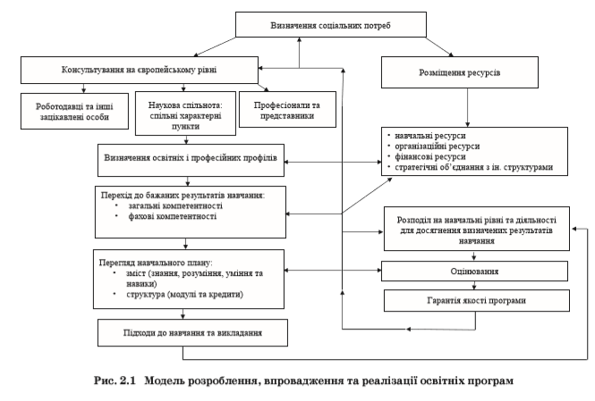
Послідовність розроблення, впровадження та реалізації освітніх програм

Slide 26
Стандарти вищої освіти встановлюють такі вимоги до освітньої програми:
– обсяг кредитів ЄКТС, необхідний для здобуття відповідного ступеня вищої освіти;
– перелік компетентностей випускника;
– нормативний зміст підготовки здобувачів вищої освіти, сформульований у термінах результатів навчання;
– форми атестації здобувачів вищої освіти;
– вимоги до наявності системи внутрішнього забезпечення якості вищої освіти;
– вимоги професійних стандартів (у разі їх наявності).

Slide 27
Процес розроблення, реалізації, моніторингу та перегляду ОП документується в ПОРТФОЛІО освітньої програми – зібранні всіх матеріалів, напрацьованих проектною групою
Портфоліо містить:
освітню програму та додатки до неї;
навчальний план підготовки здобувачів вищої освіти;
відомості за формами, передбаченими відповідними додатками до Ліцензійних умов;
інші документи, напрацьовані проектною групою (довідки, аналітичні звіти, таблиці, опитувальні листи тощо).

Slide 28
Структура ОП
До структури освітньої програми входять:
− профіль освітньої програми;
− перелік освітніх компонентів;
– структурно-логічна схема вивчення освітніх компонентів;
форми атестації здобувачів вищої освіти;
− матриця відповідності програмних компетентностей освітнім компонентам ОП;
матриця забезпечення програмних результатів навчання відповідним компонентам ОП;
− навчальний план;
− робочі програми навчальних дисциплін;
навчально-методичні комплекси навчальних дисциплін;
− програми практик;
− документи і матеріали, що регулюють зміст і реалізацію освітнього процесу;
− оціночні засоби (комплекти тестів, комплексних завдань, розміщених на паперових та електронних носіях).

Slide 31
Розроблення освітньої програми
Нова ОП розробляється на основі стандартів освітньої діяльності та стандартів вищої освіти з урахуванням вимог професійних стандартів у відповідній професійній області (за наявності останніх).
Розроблення нової ОП містить такі етапи:
формування проектної групи та призначення керівника проектної групи освітньої програми (І етап);
аналіз актуальності ОП та оцінювання достатності наявних ресурсів (ІІ етап);
визначення профілю ОП (ІІІ етап);
визначення освітнього змісту ОП та розроблення навчального плану (ІV етап);
розроблення системи оцінювання якості ОП з метою її удосконалення (V етап).

Slide 33
Послідовність проведення акредитації освітніх програм в НАЗЯВО

Slide 41
Академічна доброчесність – це сукупність етичних принципів та визначених законом правил, якими мають керуватися учасники освітнього процесу під час навчання, викладання та провадження наукової (творчої) діяльності з метою забезпечення довіри до результатів навчання та/або наукових (творчих) досягнень.

Slide 42
Дотримання академічної доброчесності науково-педагогічними, педагогічними та науковими працівниками передбачає:
посилання на джерела інформації у разі використання ідей, розробок, тверджень, відомостей;
дотримання норм законодавства про авторське право і суміжні права;
надання достовірної інформації про методики і результати досліджень, джерела використаної інформації та власну педагогічну (науково-педагогічну, творчу) діяльність;
контроль за дотриманням академічної доброчесності здобувачами освіти;
об'єктивне оцінювання результатів навчання.

Slide 43
Дотримання академічної доброчесності здобувачами вищої освіти передбачає:
самостійне виконання навчальних завдань, завдань поточного та підсумкового контролю результатів навчання (для осіб з особливими освітніми потребами ця вимога застосовується з урахуванням їхніх індивідуальних потреб і можливостей);
посилання на джерела інформації у разі використання ідей, розробок, тверджень, відомостей;
дотримання норм законодавства про авторське право і суміжні права;
надання достовірної інформації про результати власної навчальної (наукової, творчої) діяльності, використані методики досліджень і джерела інформації.

Slide 44
Порушенням академічної доброчесності вважається:
академічний плагіат - оприлюднення (частково або повністю) наукових (творчих) результатів, отриманих іншими особами, як результатів власного дослідження (творчості) та/або відтворення опублікованих текстів (оприлюднених творів мистецтва) інших авторів без зазначення авторства;
само плагіат - оприлюднення (частково або повністю) власних раніше опублікованих наукових результатів як нових наукових результатів;
фабрикація - вигадування даних чи фактів, що використовуються в освітньому процесі або наукових дослідженнях;
фальсифікація - свідома зміна чи модифікація вже наявних даних, що стосуються освітнього процесу чи наукових досліджень;
списування - виконання письмових робіт із залученням зовнішніх джерел інформації, крім дозволених для використання, зокрема під час оцінювання результатів навчання;
обман - надання завідомо неправдивої інформації щодо власної освітньої (наукової, творчої) діяльності чи організації освітнього процесу; формами обману є, зокрема, академічний плагіат, само плагіат, фабрикація, фальсифікація та списування;
хабарництво - надання (отримання) учасником освітнього процесу чи пропозиція щодо надання (отримання) коштів, майна, послуг, пільг чи будь-яких інших благ матеріального або нематеріального характеру з метою отримання неправомірної переваги в освітньому процесі;
необ'єктивне оцінювання - свідоме завищення або заниження оцінки результатів навчання здобувачів вищої освіти.

Slide 45
З метою самостійної підготовки здобувачами вищої освіти усіх форм навчання дипломних робіт :
захист дипломних робіт здійснюється публічно;
дипломні роботи здобувачів вищої освіти розміщуються у спеціальному розділі репозиторію;
результати дипломних робіт обговорюються на наукових конференціях та повинні бути представлені у вигляді тез / наукових статей в університетських та інших наукових виданнях;
результати наукових досліджень здобувачів вищої освіти систематично обговорюються на засіданнях кафедр, науково-методичних семінарах, засіданнях наукових студентських гуртків, товариств молодих вчених, круглих столів.

Slide 46
За порушення академічної доброчесності педагогічні, науково-педагогічні та наукові працівники можуть бути притягнені до такої академічної відповідальності:
відмова у присудженні наукового ступеня чи присвоєнні вченого звання;
позбавлення присудженого наукового (освітньо-творчого) ступеня чи присвоєного вченого звання;
відмова в присвоєнні або позбавлення присвоєного педагогічного звання, кваліфікаційної категорії;
позбавлення права брати участь у роботі визначених законом органів чи займати визначені законом посади.

Slide 47
За порушення академічної доброчесності здобувачі вищої освіти можуть бути притягнені до такої академічної відповідальності:
повторне проходження оцінювання (контрольна робота, екзамен, залік тощо) (рішення вченої ради факультету);
повторне проходження відповідного освітнього компонента освітньої програми (рішення вченої ради факультету);
відрахування з Університету (рішення вченої ради університету);
позбавлення академічної стипендії (рішення вченої ради університету);
позбавлення наданих Університетом пільг з оплати навчання (рішення вченої ради університету).

Slide 48
Первинна відповідальність
за якість вищої освіти
лежить на кожному окремому ВНЗ

Slide 49
Про реалізацію статті 16 Закону України “Про вищу освіту” Система внутрішнього забезпечення якості передбачає здійснення таких процедур і заходів:
1) визначення принципів та процедур забезпечення якості вищої освіти;
2) здійснення моніторингу та періодичного перегляду освітніх програм;
3) щорічне оцінювання здобувачів вищої освіти, науково-педагогічних і педагогічних працівників ВНЗ та регулярне оприлюднення результатів таких оцінювань на офіційному веб-сайті ВНЗ;
4) забезпечення підвищення кваліфікації педагогічних, наукових і науково-педагогічних працівників;
5) забезпечення наявності необхідних ресурсів для організації освітнього процесу, у тому числі самостійної роботи студентів, за кожною освітньою програмою;
6) забезпечення наявності інформаційних систем для ефективного управління освітнім процесом;
7) забезпечення публічності інформації про освітні програми, ступені вищої освіти та кваліфікації;
8) забезпечення ефективної системи запобігання та виявлення академічного плагіату у наукових працях працівників ВНЗ і здобувачів вищої освіти.
Чи хочете Ви продовжувати навчання в НУБіП України

Slide 50
1.1“Визначення принципів та процедур забезпечення якості вищої освіти” Про удосконалення положення “Про забезпечення якості освітньої діяльності та якості вищої освіти у НУБіП України
З метою отримання достовірної інформації щодо якості надання освітніх послуг у НУБіП України внесено зміни до положення про «Про забезпечення якості освітньої діяльності та якості вищої освіти у НУБіП України» затвердженого Вченою радою НУБіП України (протокол № 5) у п. 3.5.5. «Анкетування студентів та завідувачів кафедрами».
Згідно з внесеними змінами з 1 вересня 2018 року в університеті запроваджується система анкетування студентів, науково-педагогічних працівників, методистів, секретарів деканатів і лаборантів кафедр для вивчення соціальної думки. З цією метою в університеті розроблено анкети для:
старост академічних груп;
студентів (інтерактивна, для використання на сайті факультету);
випускників університету;
завідувачів кафедрами;
науково-педагогічних працівників;
методистів.
Завдання на 2018-2019 н.р.
Для вивчення соціальної думки та оперативного отримання достовірної інформації про якість надання освітніх послуг продовжити реалізацію систему анкетування студентів, науково-педагогічних працівників, методистів, секретарів деканатів і лаборантів кафедр
Чи відчули Ви зміни в якості навчального процесу в минулому семестрі

Slide 51
1.2.“Визначення принципів та процедур забезпечення якості вищої освіти” Анкетування студентів для визначення їх задоволеності якістю надання освітніх послуг
Удосконалення контролю якості надання освітніх послуг у НУБіП України
Анкетування з метою вивчення соціальної думки
та тестування студентів для виявлення рівня знань
Науково-педагогічні працівники
Студенти
Методисти,
секретарі деканатів
Анкетування зав. кафедрами
(кінець вересня)
Анкетування старост академічних груп (кінець вересня)
Методисти, секретарі деканатів,
лаборанти (вересень, червень)
НПП окремих факультетів ННІ (за планом вченої ради
Анкетування студентів факультетів чи ННІ
(за планом вченої ради)
Анкетування студентів через сайт університету
(за результатами сесій)
Тестування студентів (деканський, директорський контроль, за результатами сесій)
Тестування випускників у системі moodle
(ректорський контроль)
Анкетування випускників
(кінець травня, червень)

Slide 54
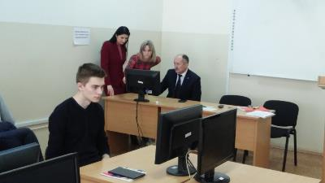
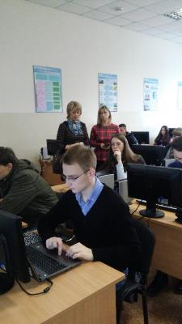
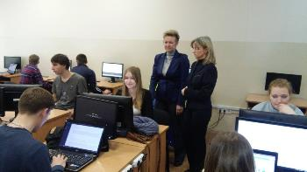
1.3 “Визначення принципів та процедур забезпечення якості вищої освіти” Запровадження ректорського контролю якості знань з використанням навчально-інформаційного порталу НУБіП України Moodle Наказ ректора від 10.03.2016 № 225 “Про формування бази тестових завдань для перевірки якості підготовки фахівців”
У 2017 році декани факультетів та директори ННІ забезпечили розроблення тестових завдань різних типів з фахових дисциплін, для кожного напряму підготовки бакалаврів для проведення внутрішньої перевірки якості підготовки фахівців та їх розміщення на порталі Moodle.
В квітні 2017 року проведено пробні тестування за участю проректора з навчальної та виховної роботи та начальників відділів
Завдання на 2018-2019 н.р.:
деканам факультетів та директорам ННІ забезпечити реєстрацію студентів 4 курсу бакалаврату на порталі Moodle для проведення ректорського контролю якості знань

Slide 55
2. “Здійснення моніторингу та періодичного перегляду освітніх програм” Про імплементацію положень ЗУ «Про вищу освіту» (ст. 62. «Права осіб, які навчаються у ВНЗ») щодо запровадження дисциплін за вибором студентів
Перед розробленням навчальних планів на 2018-2019 н.р. проведено ретельний аналіз:
- потреб ринку праці (спільно з радами роботодавців факультетів);
наповнення навчальних планів за аналогічними спеціальностями у провідних українських, європейських та американських ВНЗ.
За результатами проведеного аналізу сформовано вибіркову складову навчальних планів підготовки фахівців, де передбачено передбачено 25 % дисциплін за вибором студента.
Завдання на 2019-2020 н.р.
Вирішити проблему працевлаштування НПП, вибіркові дисципліни яких не були обрані студентами

Slide 56
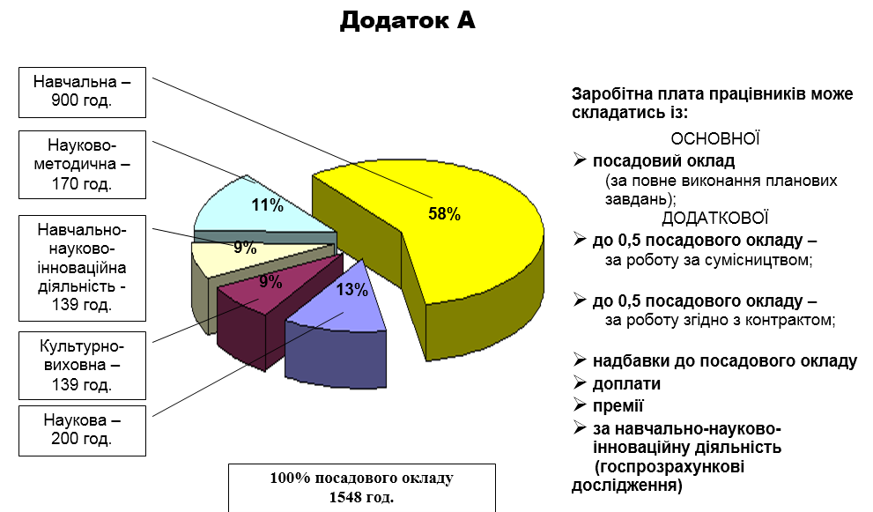
3. “Щорічне оцінювання здобувачів вищої освіти та НПП ВНЗ” Про оптимізацію положення “Про планування та облік роботи НПП НУБіП України”
Навчальна робота
600 годин
На виконання П. 2.3 статті 16 Закону України “Про вищу освіту” Для забезпечення розвитку університету як національного та дослідницького оптимізувати Положення “Про планування та облік роботи НПП НУБіП України” наситивши його показниками стратегічних для університету напрямків діяльності (написання монографій, статей, підручників та посібників, створення електронних навчальних курсів, заробляння позабюджетних коштів тощо)

Slide 57
4.“Забезпечення підвищення кваліфікації педагогічних, наукових і науково-педагогічних працівників” Про закріплення випускових кафедр за провідними організаціями і компаніями-роботодавціями
Внесено зміни до положення “Про підвищення кваліфікації НПП НУБіП України у провідних підприємствах, організаціях і установах України»
Відповідно до Закону України «Про вищу освіту» підвищення кваліфікації НПП здійснюється на підставі договорів, що укладаються між Університетом та організацією-виконавцем.
Завдання на 2018-2019 н.р.
Завідувачам випускових кафедр упродовж вересня 2018 р. укласти угоди з провідними в своїй галузі організаціями і компаніями-роботодавціями для забезпечення підвищення кваліфікації НПП, навчальних та виробничих практик студентів, а також їх працевлаштування
Які на Ваш погляд проблеми на Вашому факультеті (ННІ) потребують термінового вирішення

Slide 58
5. “Забезпечення наявності необхідних ресурсів для організації освітнього процесу, у тому числі самостійної роботи студентів, за кожною освітньою програмою” Про обладнання аудиторій та лабораторій
Основні ресурси, необхідні для забезпечення якості організації освітнього процесу
Які на Ваш погляд проблеми на Вашому факультеті (ННІ) потребують термінового вирішення
Кадрове забезпечення
Навчально-методичне забезпечення
Матеріально-технічне забезпечення
Впродовж поперердніх 5 років в університеті мультимедійним обладнанням забезпечено 40 лекційних аудиторій.
Завдання на 2018-2019 н.р. Для підвищення якості надання освітніх послуг:
продовжити насичення лекційних аудиторій мультимедійним обладнанням;
оновити обладнання навчальних лабораторій сучасними приладами та комп'ютерною технікою.

Slide 59
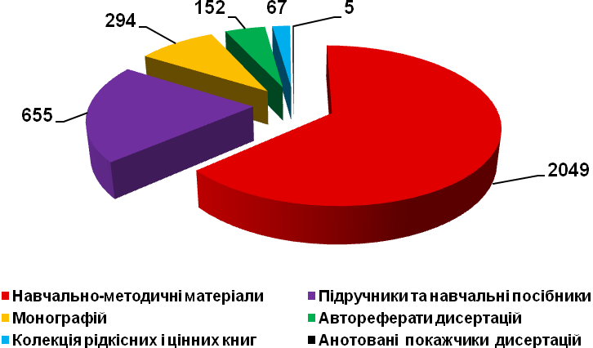
6.1.“Забезпечення наявності інформаційних систем для ефективного управління освітнім процесом” Електронна бібліотека НУБіП України
Підсистема накопичення та забезпечення безперешкодного доступу
до навчально-методичних матеріалів
Всього у 2018 р. до наукової бібліотеки надійшло 841 електронна копія видань, з авторами яких було укладено 1682 авторських договори
Структура електронної
бібліотеки НУБІП України
Назва видань | Кількість видань
Підручники і навчальні посібники | 330
Монографій | 95
Методичні матеріали | 416
Разом | 841
Загалом, станом на 08.07.2017 р. електронна бібліотека містить 3222 повнотекстових електронних документа, в т.ч. 2049 видань навчально-методичної літератури та 655 видань підручників та навчальних посібників.
Для підвищення якості надання освітніх послуг продовжити наповнення електронної бібліотеки електронними версіями навчально-методичного забезпечення дисциплін

Slide 60
6.2.“Забезпечення наявності інформаційних систем для ефективного управління освітнім процесом” Про наповнення електронного освітнього середовища Підсистема забезпечення розробки, наповнення та використання навчально-методичного забезпечення дисциплін.
Об’єднує усі каталоги електронних ресурсів, бази даних навчального призначення та забезпечує можливість гнучкого пошуку. Реалізує можливості відкритого та закритого доступу до навчально-методичного забезпечення.
Інституційний репозиторій http://elibrary.nubip.edu.ua/ ;
Електронний каталог бібліотеки http:// irb.nubip.edu.ua/cgi-bin/irbis64r_14/cgiirbis_64.exe? C21COM=F&I21DBN=NUBIP&P21DBN=NUBIP ;
Електронна бібліотека (з локальної мережі університету) http://dspace.nubip.edu.ua:8080/jspui ;
Сайти кафедр (робочі програми дисциплін).
платформа Мооdlе http://moodle.nauu.kiev.ua/ ;
відеопортал (video.nubip.edu.ua)
Завдання на 2017-2018 н.р.:
Наповнити бази данних та розпочати функціонування підсистеми управління навчальним процесом АСУ ВНЗ;
Чи влаштовує Вас інформаційно-технічна підтримка навчального процесу

Slide 61
7. “Забезпечення публічності інформації про освітні програми, ступені вищої освіти та кваліфікації Про оновлення інформації на сайтах кафедр, факультетів, ННІ
Назвіть джерело, з якого Ви отримуєте інформацію про життя університету
В 2019 році для забезпечення публічності інформації та поліпшення доступу здобувачів вищої освіти до навчально-методичного забезпечення дисциплін:
на сайтах кафедр розміщені навчальні програми дисциплін;
на сайті університету розміщено інформацію про дозвільні документи, освітні програми та ступені вищої освіти
Завдання забезпечити постійне оновлення:
завідувачам кафедрами на сайтах кафедр інформації про навчально-методичне забезпечення дисциплін і їх навчальних програм;
деканам факультетів та директорам ННІ на сайтах факультетів та ННІ інформації про розклад занять та оперативно інформувати студентів і НПП про події з життя факультету

Slide 62
8. “Забезпечення ефективної системи запобігання та виявлення академічного плагіату у наукових працях працівників ВНЗ і здобувачів вищої освіти” Про започаткування бакалаврських і магістерських робіт на плагіат в системі “Анплаг”
В 2019 році:
розроблено та затверджено положення “Про порядок перевірки наукових, навчально-методичних, дисертаційних, магістерських, бакалаврських та інших робіт на наявність плагіату”;
розпочато наповнення бази бакалаврських і магістерських випускних робіт;
Апробовано систему “Анплаг”
Завдання:Деканам факультетів та директоран ННІ забезпечити перевірку всіх бакалаврських та магістерських робіт в системі “Анплаг”
Скільки часу керівник Вашої бакалаврської роботи потратив для консультування Вас з питань її написання та оформлення

Slide 63
Дякую за увагу !

Slide 64
ПРІОРИТЕТИ ДЕРЖАВНОЇ ПОЛІТИКИ У СФЕРІ ВИЩОЇ ОСВІТИ
Удосконалення механізмів для забезпечення якості вищої освіти
Поглиблення інтеграції до Європейського простору вищої освіти і наукових досліджень та повноцінне використання усіх інструментів Болонського процесу
Формування та розвиток системи освіти впродовж життя

